Slide 1
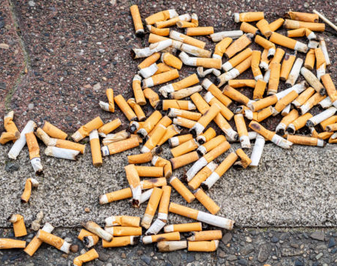

Zigaretten

Slide 2
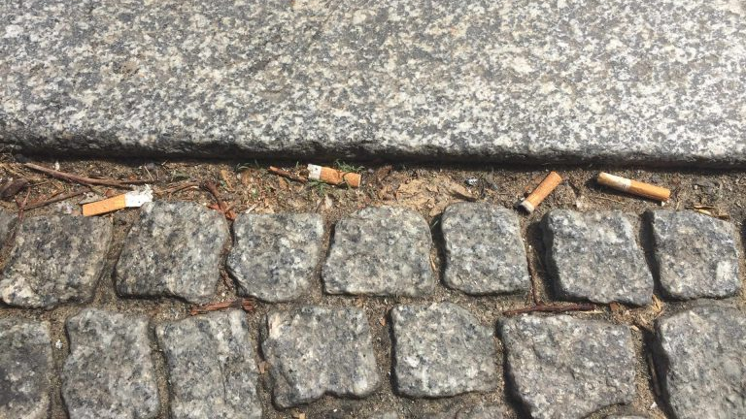
Sondermüll Zigaretten
5,6 Billionen Zigaretten pro Jahr (5600000000000)
Bis zu zwei Drittel der gerauchten Zigaretten werden auf den Boden geschmissen
Pro Jahr verschmutzen demnach zwischen 340 und 680.000 Tonnen Kippen unseren Planeten – ein gigantischer Berg von toxischem Sondermüll

Slide 3
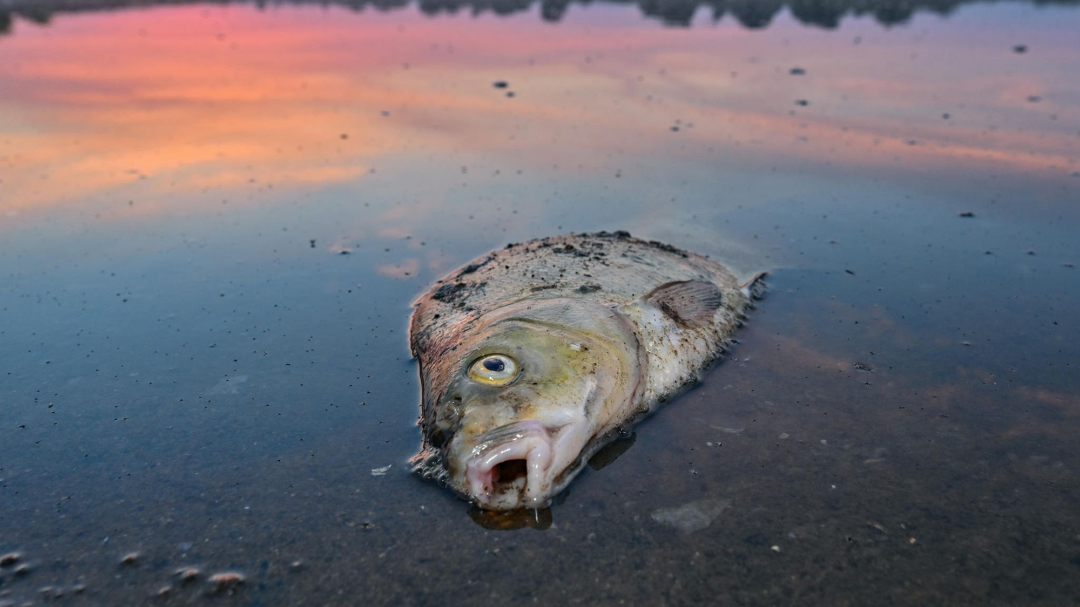
Zigaretten sind giftig!
Aufgelöst in einem Liter Wasser, tötet eine einzige Zigarette nach vier Tagen Fische
In den Fischen können sich manche Gifte sogar ansammeln und kommen so in die Nahrungskette

Slide 4
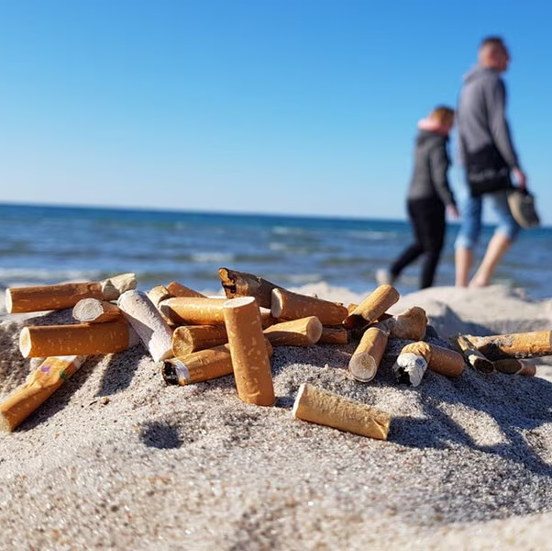
Zigaretten sind giftig!
Die Filter sehen zwar aus wie Watte, tatsächlich bestehen sie meistens aus dem Kunststoff Celluloseacetat. Es dauert Jahrzehnte, bis sie sich zersetzen. Im Salzwasser dauert es noch länger, bis zu mehreren hundert Jahren.

Slide 5

Zigaretten sind giftig!
Zigarettenkippen im Park oder sonst wo sind übrigens auch für Kinder eine Gefahr: Der Giftnotruf Berlin befasst sich jährlich über 250-mal mit der Frage der Vergiftung von Kindern durch Verschlucken von ganzen Zigaretten oder Kippen. Nikotin ist nach Medikamenten die häufigste Ursache einer Vergiftung im Kleinkindalter

Slide 6
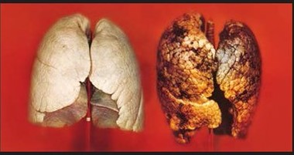

Slide 7
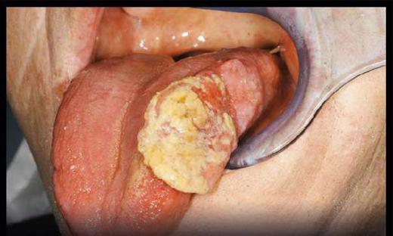

Slide 8
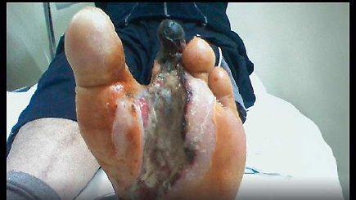

Slide 9
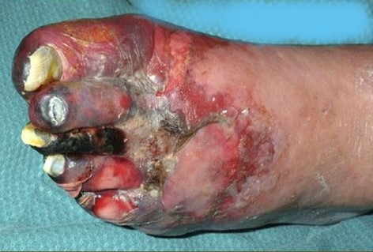

Slide 10
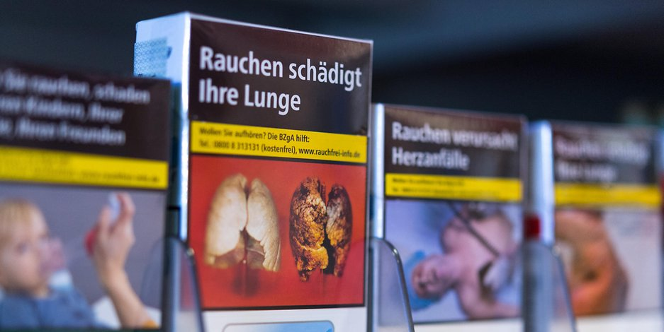
Thema: Drogen - Rauchen

Slide 11


Slide 12
